Slide 1








Chào mừng các em đến với
môn Toán

Slide 2




1. Ôn và khởi động nhé lớp 2...

Slide 3














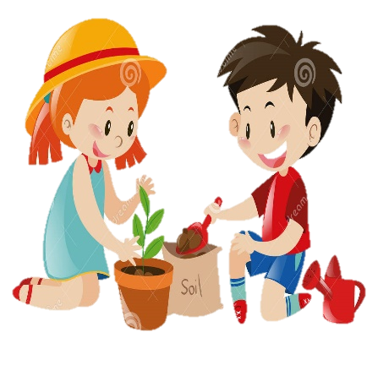


2
1
3
4
Notes:
Bài giảng thiết kế bởi: Hương Thảo - tranthao121006@gmail.com

Slide 4




4 x 6 = ?
A. 26
B. 24
C. 20
D. 25
Trở về

Slide 5
5 x 5 = ?


A. 30
B. 26
C.24
D. 25
Trở về

Slide 6
35 : 5 = ?
A. 6
B. 5
C. 7
D. 4
Trở về

Slide 7
4 x 8 = ?
A. 36
B. 32
C. 24
D. 28
Trở về

Slide 8
3 x 7 = ?
A. 24
B. 26
C. 21
D. 27
Trở về

Slide 9
Toán
Bài 45: Luyện tập (tiết 2)

Slide 10
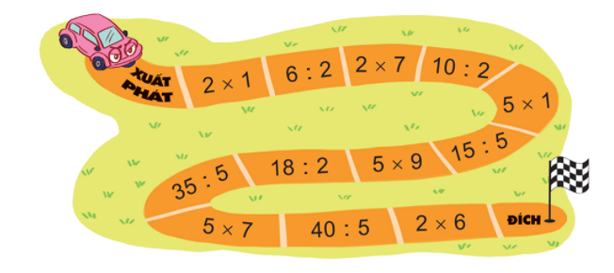
1. Tính nhẩm.
14
5
5
3
2
3
7
9
45
35
12
8

Slide 11
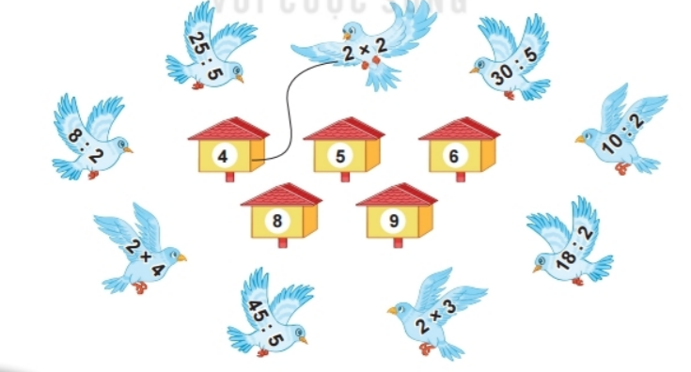
2. Tìm đường cho chim bồ câu

Slide 12
3. Có 35 bạn tham gia đi cắm trại. Cô giáo chia đều các bạn thành 5 nhóm. Hỏi mỗi nhóm có bao nhiêu bạn?
Tóm tắt
Có : 35 bạn
Chia đều : 5 nhóm
Mỗi nhóm: … bạn?

Slide 13
Bài 3 ( tr 29 )
Bài giải
Tóm tắt
Có : 35 bạn
Chia đều : 5 nhóm
Mỗi nhóm: … bạn?

Slide 14
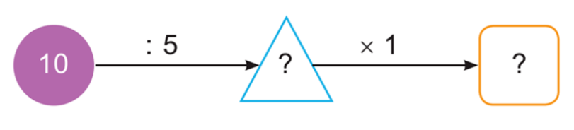
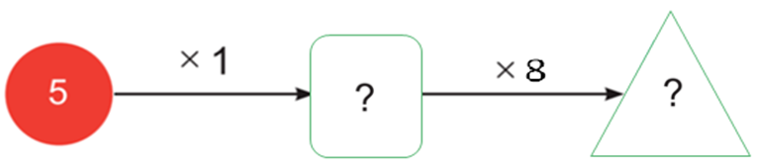
4. Số?
a)
2
2
b)
5
40

Slide 15
4. Dặn dò
- Vở BT TV làm bài 1, 2, 3 tr 18
- Vở BTT làm bài 1, 2, 3, 4, 5 tr 25 + 26
Chữ kí PH

